Slide 1
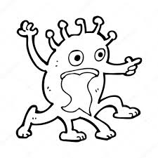
神秘外星人
未知探險隊
組員：
陳昊、吳冠霖、善喜‧歐海、吳宗錡
指導老師：
許硯為、吳宇凡

Slide 2
壹、前言

Slide 3
研究動機：
我們鎖定了外星人的主題，想知道在這種多媒體普及的時代，大家對於外星人的想像是否會受到電影中的外星人形象影響，還有大家在面對這些未知的外星人時會不會有特定的一些印象？
最後我們又該用甚麼態度面對未知呢？

Slide 4
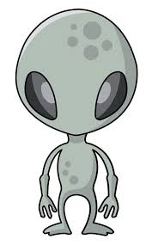
研究目的及待答問題：
為了了解現在小朋友（五、六年級）對於未知的外星人想像，是不是會受到電影中的外星人的形象影響，並且分成對外星人的外觀、性格兩個方面去探討。
小朋友對外星人的外觀印象為？
小朋友對外星人的性格印象為？
電影是否對這些印象造成影響？

Slide 5
研究方法：
文獻分析
問卷調查

Slide 6
貳、正文

Slide 7
問卷分析：
同學們對於外星人外觀的想像

Slide 8
同學們對於外星人性格的想像

Slide 9
有無看過相關電影對外星人外觀的想像

Slide 10
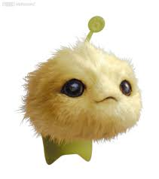
有無看過相關電影對外星人性格的想像

Slide 11
參、結論

Slide 12
我們的發現：
對於外星人想像一致：
大多數小朋友對外星人外觀的想像多數都是頭大大、眼睛大大、身體細細長長的，而對於性格的想像多數都是負面的。
電影對小朋友的想像影響很大：
從最後兩張統計圖表可以發現這一點。

Slide 13
對未來的建議：
（一） 我們這次的問卷對象只有針對高年級學生發放，一開始是想說高年級比較好理解問卷，但是問卷份數實在是太少了，日後再做類似問卷統計的話我們覺得可以擴大年級範圍，或是做跨學校的高年級，這樣的話數據就會更有說服力。
（二） 因為班級的關係我們在發放問卷的時候，六年級的問卷是請老師幫忙發放填寫，所以沒有經過我們小組的引導和解釋，但是五年級有。而且六年級在填寫問卷的時候是和其他許多小論文小組的問卷一同填寫，我們覺得作答的情況相較五年級來說比較不謹慎，問卷分析的可信度也就會下降，所以日後在實施發放問卷時也必須監督好發放與填寫的事物。

Slide 14
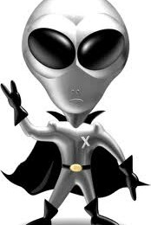
好奇心使我們進步、發展文明，如果每個人對事情都能抱持著
好奇心，去探索未知，像我們未知探險隊對外星人一樣的好
奇，那世界就會更美好更多元。

Slide 15
報告結束 感謝聆聽

